Slide 1
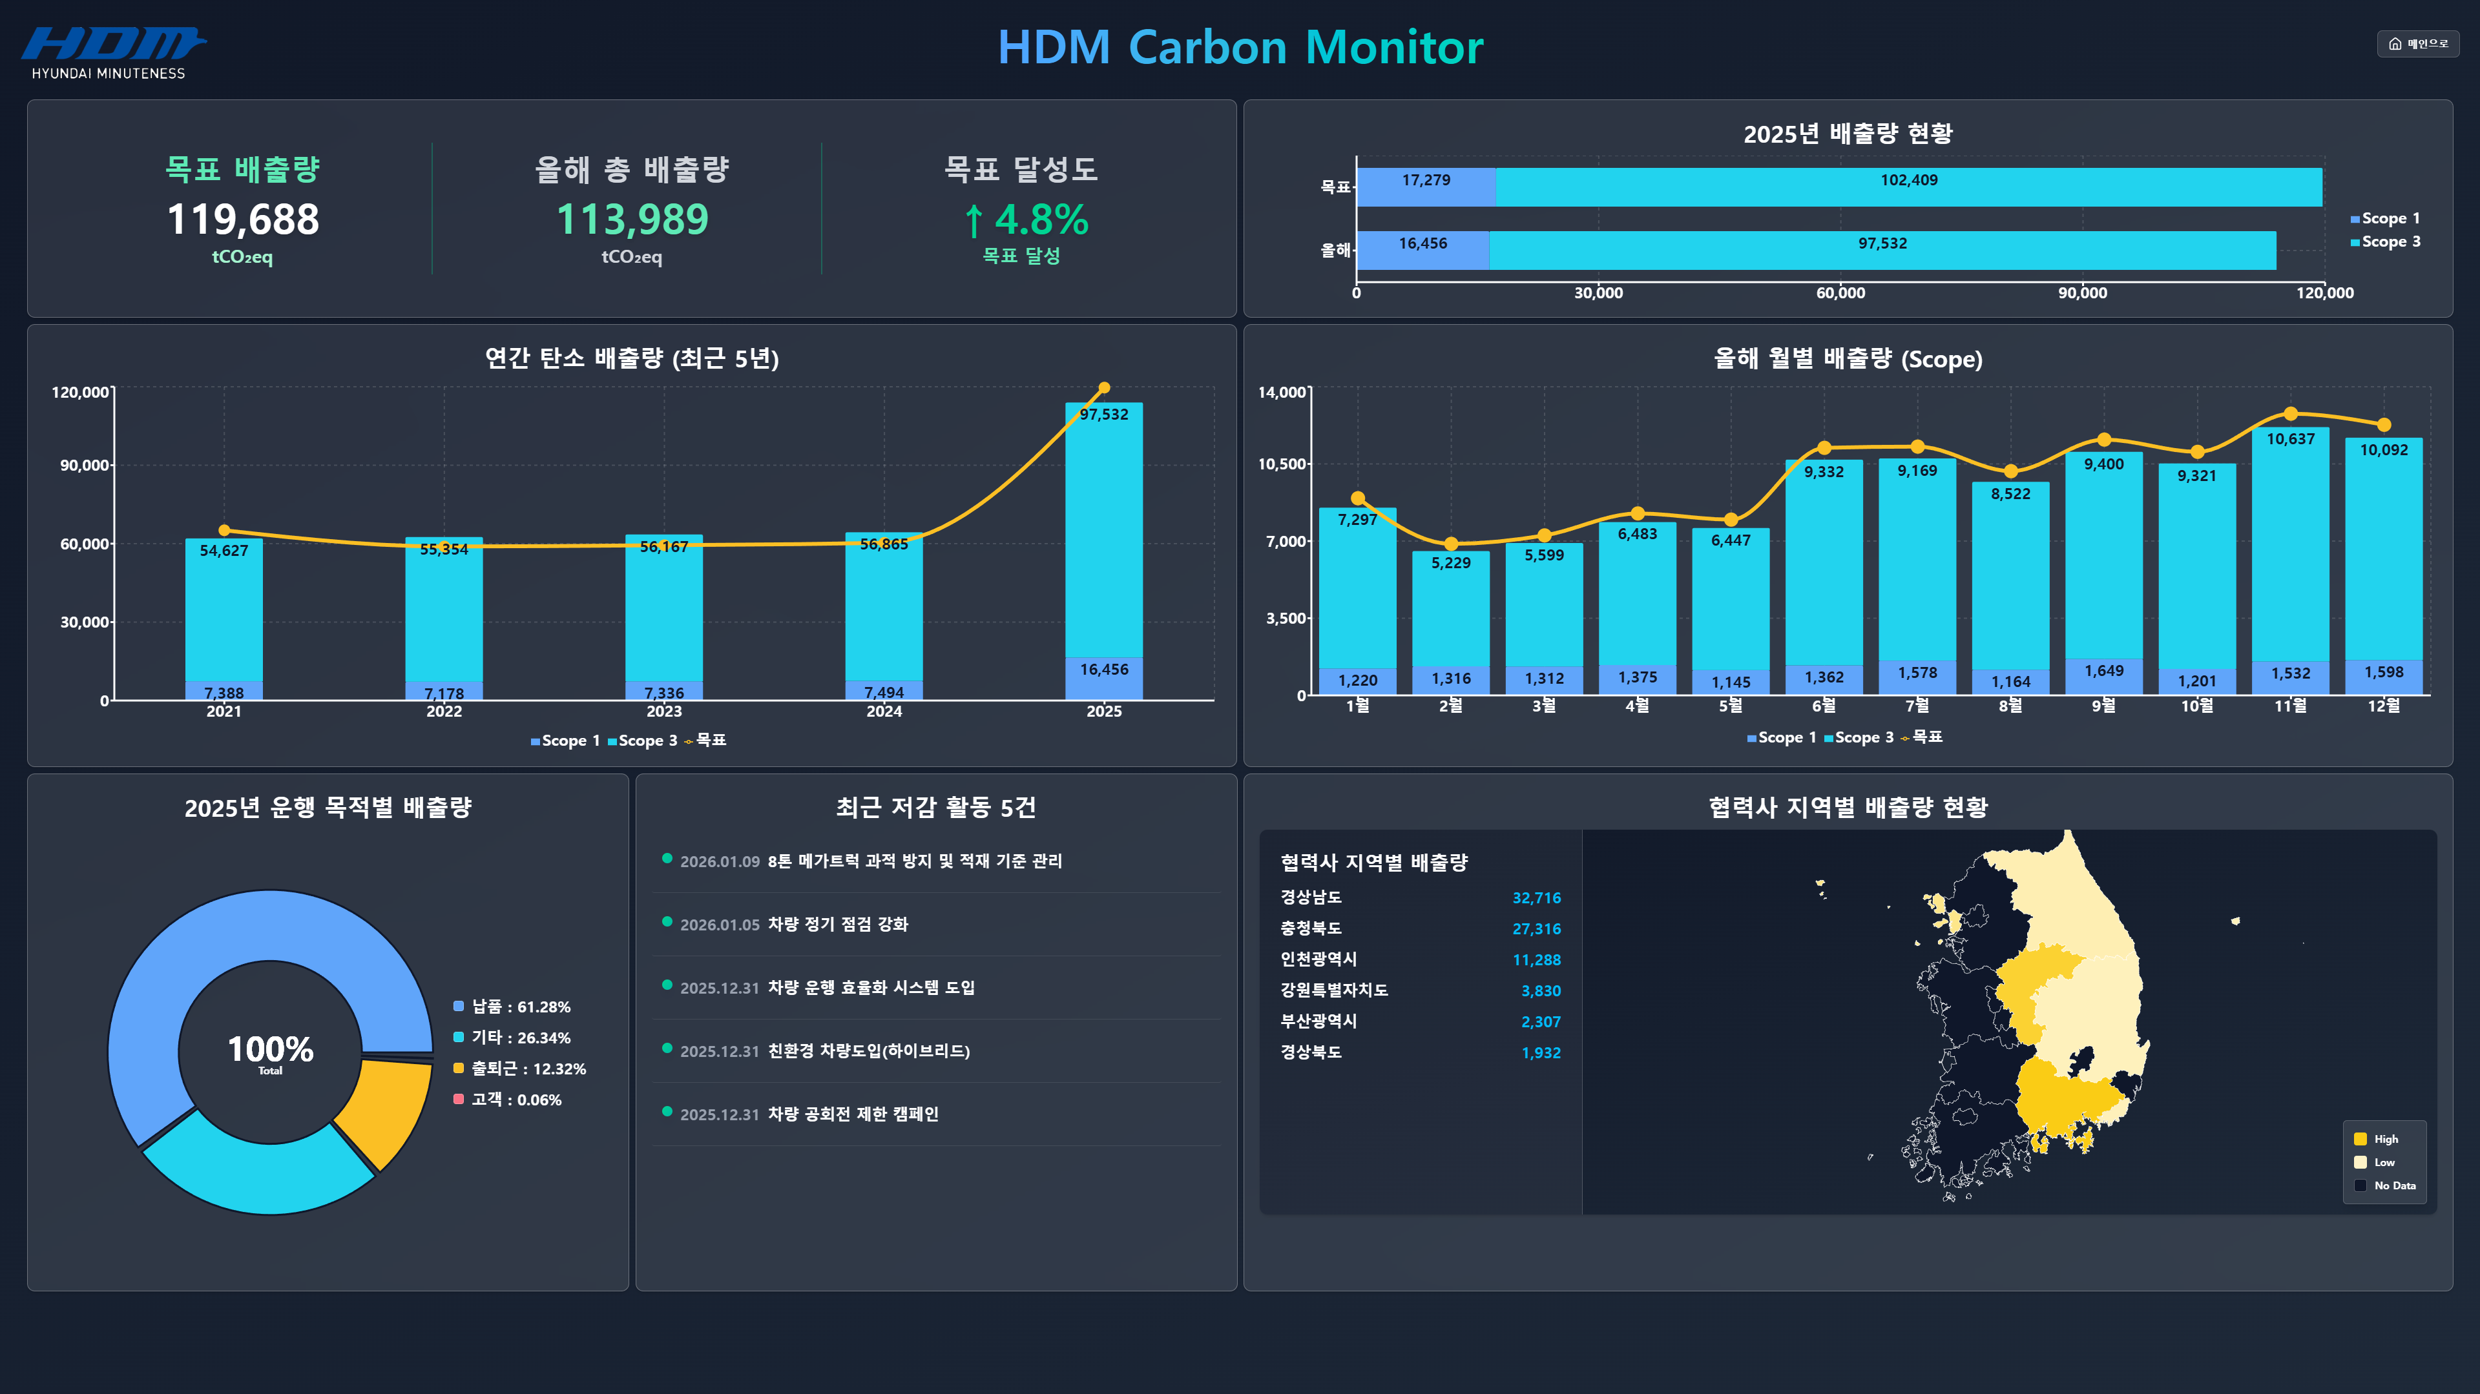
1
프로젝트 주제
프로젝트명 : 『 출입차량 탄소배출 모니터링 』
2
개발 배경 및 목표
● 개발 배경
- 지구 온난화 등 세계적 기후 재해로 인해 글로벌 및 정부의 환경 규제 강화로
경영 전략 변화 필요
- 유럽 수출에 대응하여 탄소 배출 관리가 필요
● 프로젝트 목표
- 본 프로젝트로 대략적인 탄소 배출량 데이터를 수집하고 이를 바탕으로
배출 감축 목표 설정 등 고도화 기반 마련
- SBTi 2028 (Science Based Targets initiative) => CO2 배출 50% 감축
3
주요기능
● 주요기능
- 출입차량의 기준정보와 출입기록을 토대로 탄소배출량을 나누는 기준에서
Scope 1 과 Scope 3 를 구분하여 모니터링 할 수 있음
- 협력사, 운행 목적, 공급 고객 등 각 항목별로 조회하여 탄소배출량 증감량에
원인이 되는 항목을 쉽게 파악하고 관리 할 수 있음
4
결과물

